Slide 1
ละครยุคกลาง
โดย ผู้ช่วยศาสตราจารย์ ดร. ชุติมา มณีวัฒนา

Slide 2
ข้อมูลทางประวัติศาสตร์ของยุคกลาง
- ได้ชื่อว่าเป็น “ยุคมืด”(c. 5-15)
- การเมืองยังไม่เป็นระบบระเบียบ
- วัดทำหน้าที่ “ผู้ปกครอง” และมีความ
สำคัญอย่างยิ่ง --พระสถาปนาอำนาจ
สูงสุดดูแลทั้งในวัดและทางโลกด้วย

Slide 3
ข้อมูลทางประวัติศาสตร์ของยุคกลาง
มีระบบ ศักดินา (feudalism)
มีเจ้าขุนมูลนาย
เชื่อในโลกหน้า
มนุษย์สนใจศาสนา

Slide 4
ข้อมูลทางประวัติศาสตร์ของยุคกลาง
คนในสังคมสมัยนี้แบ่งออกเป็น 3 ชนชั้นคือ…. 1. เจ้าขุนมูลนาย
2. นักบวช
3. ชาวนา
นั่นหมายความว่า นักบวชและศาสนามีอิทธิพลมาก

Slide 6
ข้อมูลทางประวัติศาสตร์ของยุคกลาง
- สมัยนี้ถือว่าไม่มีมรดกทาง
ศิลปวัฒนธรรม
- ชีวิตของผู้คนในยุคนี้ส่วนใหญ่ลำบาก
ยากแค้น

Slide 7
ข้อมูลทางประวัติศาสตร์ของยุคกลาง
- ช่วงเวลาของยุคนี้ นักวิชาการเห็นไม่ตรงกัน ว่าปีไหนเป็นช่วงเวลาของยุคกลาง ปีไหนเป็นช่วงเวลาของยุคเรอเนซองส์

Slide 8
ข้อมูลทางประวัติศาสตร์ของยุคกลาง
- บ้างว่ายุคกลางคือช่วง ค.ศ. 500 - 1400
ยุคเรอเนซองค์คือช่วง 1400 - 1650
- บ้างว่ายุคกลางน่าจะไปไกลถึง ปี ค.ศ.
1500
- บ้างว่ายุคเรอเนซองค์เริ่มต้นเมื่อปี 1350

Slide 9
ข้อมูลทางประวัติศาสตร์ของยุคกลาง
เพราะ… ชื่อยุคหมายถึง “รูปแบบของศิลปะ ที่คล้ายคลึงกัน”

Slide 10
ข้อมูลทางประวัติศาสตร์ของยุคกลาง
แต่… พัฒนาการของศิลปะในแต่ละประเทศเกิดในแถบยุโรปนั้นขึ้นไม่พร้อมกันนั่นเอง (ศิลป เรเนอซองส์เกิดขึ้นในอิตาลีก่อนประเทศอื่น ๆ)

Slide 11
ข้อมูลทางประวัติศาสตร์ของยุคกลาง
ว่ากันว่า พัฒนาการของรูปแบบศิลปะการแสดงหรือการละคร จะพัฒนาช้ากว่าพัฒนาการของศิลปะแขนงอื่นๆ

Slide 12
ข้อมูลทางประวัติศาสตร์ของยุคกลาง
เพราะ… ละครสะท้อนให้เห็นภาพของสังคม และผู้คนในสังคมนั้น รวมทั้งความสัมพันธ์ของคนในสังคมอีกด้วย

Slide 13
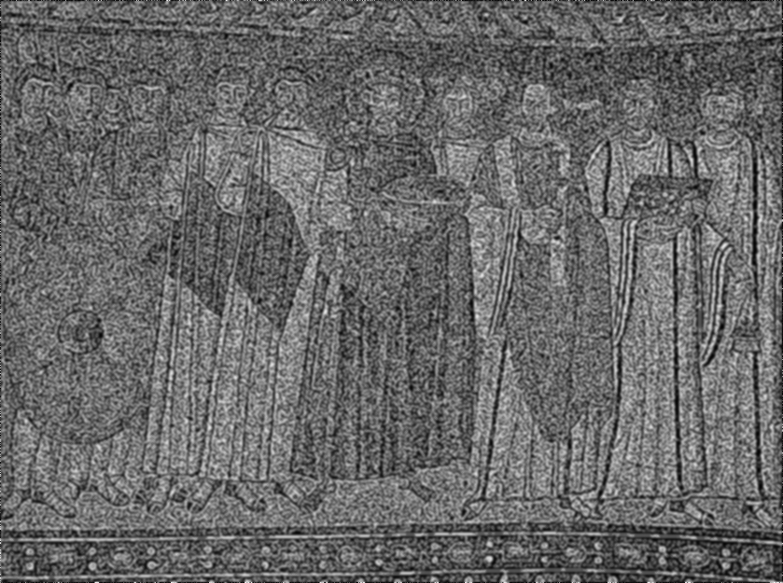
ศิลปะยุคกลาง

Slide 14
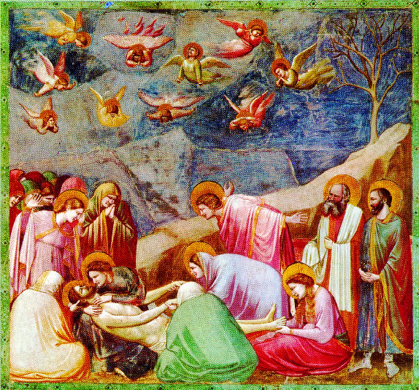
ศิลปะยุคกลาง

Slide 15
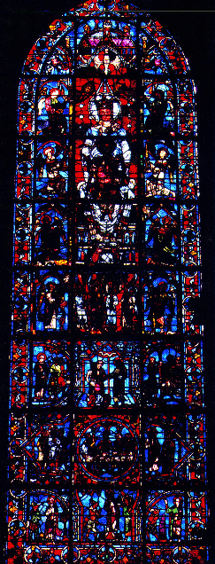
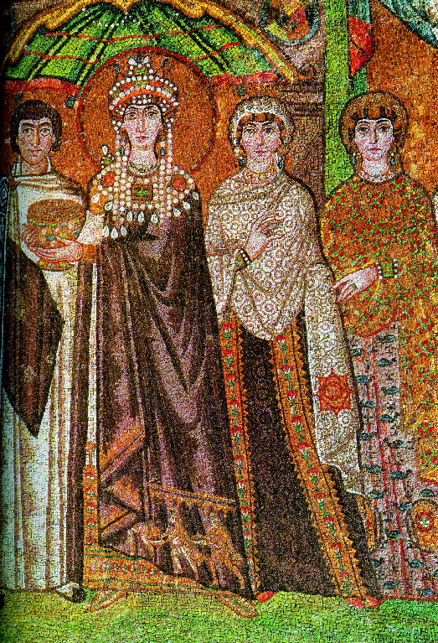
ศิลปะยุคกลาง

Slide 16
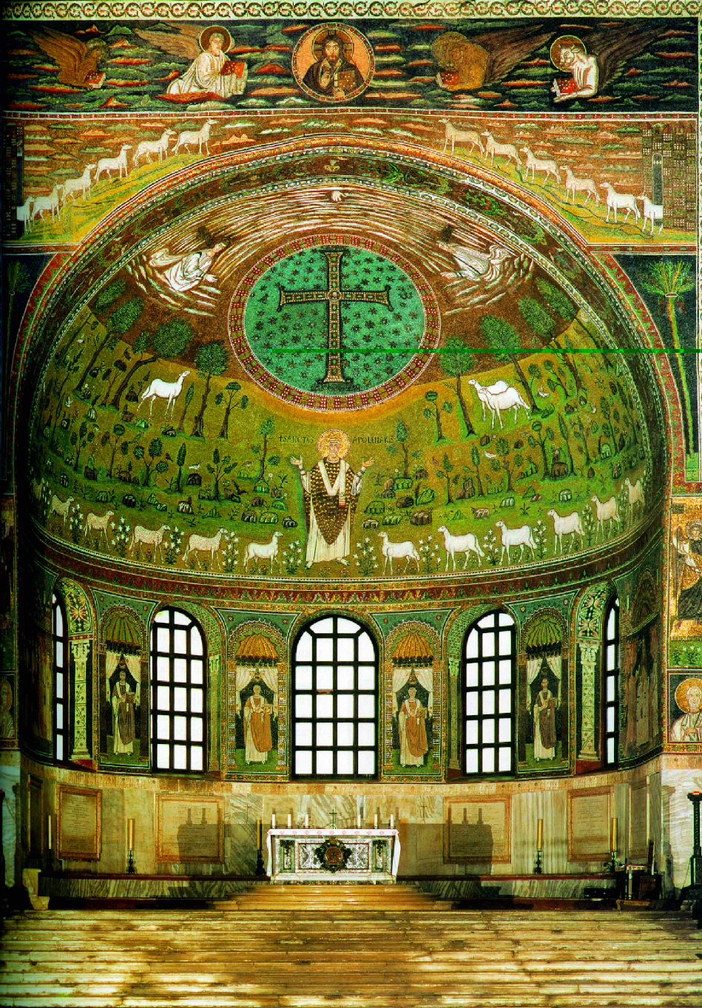
ศิลปะยุคกลาง

Slide 17
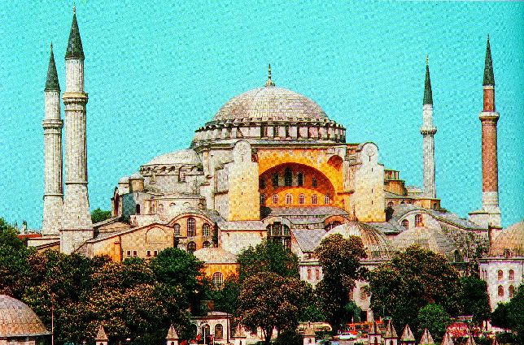
ศิลปะยุคกลาง

Slide 18
ข้อมูลด้านการละครของยุคกลาง
- มีกฤษฎีกาออกมาจากวัด ห้ามการ
แสดงทางโลก
- เมื่อผู้คนพื้นเมืองต่างๆ ได้กลายเป็นคริสต์ ทางศาสนาก็เริ่มประกาศว่าการแสดง เป็นสิ่งที่เลวร้าย (เหมือนกับละคร Mime ของโรมัน)

Slide 19
ข้อมูลด้านการละครของยุคกลาง
- สมัยนี้มีการผลิตบทละครน้อยมาก และ
ไม่มีหลงเหลือให้ศึกษาเลย
- มีแม่ชีชื่อ Hrosvitha เขียนบทละครดัด
แปลงจากบทของ เทอเรนส์ แต่ไม่ได้ใช้
แสดง

Slide 20
ข้อมูลด้านการละครของยุคกลาง
จนกระทั่งประมาณปี 925 และ 975
ละครจึงถูกนำกลับมาเล่นอีกครั้ง โดย
ศาสนาเป็นผู้ดึงกลับมาเอง ในรูปแบบ
ของ “พิธีกรรมทางศาสนา”

Slide 21
ละครในโบสถ์ (Liturgical Drama)
- เป็นการแสดงประกอบในพิธีอีสเตอร์
- เรียกว่า “โทรป” (Tropes) -- ร้องประกอบดนตรี
- ละครเรื่องแรกในประวัติศาสตร์อังกฤษ
คือ “เคว็ม คูอาริติส” (QuemQuaeritis)

Slide 23
“เคว็ม คูอาริติส” (Quem Quaeritis)
- มีความยาว 4 บรรทัด
- มีเหตุการณ์, ตัวละคร, และบทสนทนา
- เล่นโดยพระ / เป็นเรื่องราวหลังจากพระเยซูสิ้นพระชนม์
- เป็นบทร้อง, และใช้ภาษาละติน

Slide 24
ละครในโบสถ์ (Liturgical Drama)
- ต่อมาเริ่มได้รับความนิยม และขยายไป
เล่นในเทศกาลอื่นๆ ด้วย เช่น คริสมาสต์
- เรื่องราวจะเกี่ยวข้องกับประวัติของพระเยซูในแง่มุมต่างๆ เช่น การประสูติ, ความสงสัยของโจเซฟ, กำเนิด จอห์น เดอะบัพทิส, การกลับชาติมาเกิดของพระเยซู

Slide 25
ละครในโบสถ์ (Liturgical Drama)
- ต่อมาละครในโบสถ์เริ่มได้รับความนิยมมากขึ้น เพราะให้ความบันเทิงด้วย
- หลังๆ เรื่องราวจึงขยายไปไกลกว่าเรื่องของพระเยซู แต่จะเป็นเรื่องในพระคัมภีร์ เช่น กำเนิดอาดัม, เรื่องของโนอาห์

Slide 28
ละครในโบสถ์ (Liturgical Drama)
- ภาษาละติน จึงปรับเป็นภาษาถิ่น เรียกว่า “Vernacular” -- หมายถึงละครศาสนาที่ใช้ภาษาถิ่น
- บทร้องก็ปรับเป็นบทพูด
- เรื่องราวก็เติมแต่ง (ไม่ได้อยู่เฉพาะกับไบเบิ้ล)

Slide 29
ละครในโบสถ์ (Liturgical Drama)
- ในที่สุดเมื่อละครได้รับความนิยมมากขึ้น
- มีพระไม่พอเล่น / โบสถ์เล็กเกินไป
- ละครจึงต้องออกไปเล่นนอกโบสถ์ เรียกว่า “ละครมิสเตอรี่” และ “ละครมิราเคิล”

Slide 30
การจัดการแสดงละครในโบสถ์ (Liturgical Drama)
- ใช้โบสถ์เป็นสถานที่แสดง ประกอบด้วย
1. แมนชั่น (Mansions) คือฉากที่ตั้งอยู่กับที่
(fixed stage) -- ฉากแบบนี้เรียกว่า
Simultaneous setting
2. แพลที (Platea) - บริเวณที่ใช้แสดง ใกล้ๆ กับแมนชั่นนั่นเอง

Slide 31
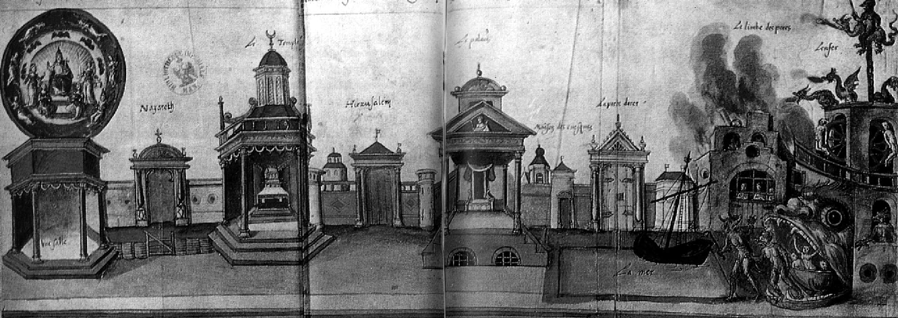
ฉากยุคกลาง

Slide 32
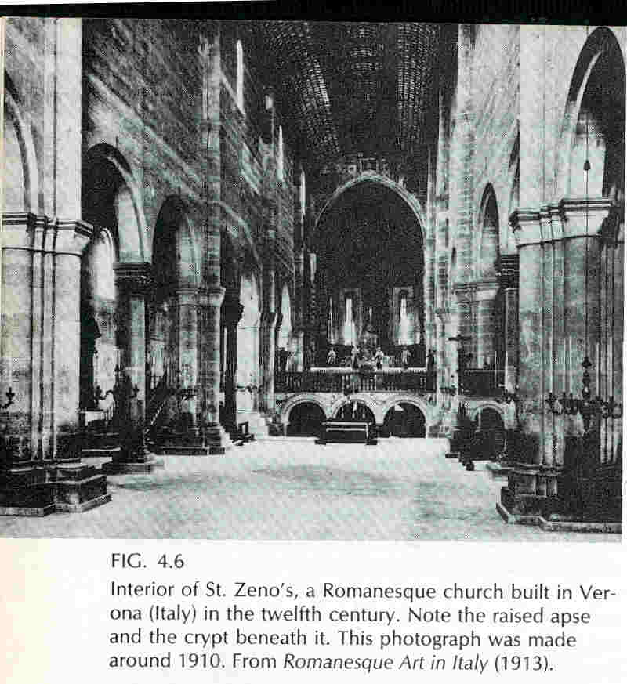
การแสดงละครในยุคกลาง

Slide 33
การจัดการแสดงละครในโบสถ์ (Liturgical Drama)
- โครงสร้างของโบสถ์ ใช้เป็นแมนชั่นได้ (เช่นระเบียงนักร้องประสานเสียง - เป็นสวรรค์, แท่นบูชา - เป็นหลุมฝังศพพระเยซู)
- มีการใช้เครื่องจักรไว้ยกพระเยซู หรือเทพ
- เสื้อผ้าสันนิษฐานว่าเป็นชุดในโบสถ์

Slide 34
ละครนอกโบสถ์
แบ่งเป็น 3 ประเภท คือ
1. มิสเตอรี เพลย์ (Mystery Play)
2. มิราเคิล เพลย์ (Miracle Play)
3. มอราลิตี เพลย์ (Morality Play)

Slide 35
1. มิสเตอรี เพลย์ (Mystery Play)
มาจากคำว่า “ mystere” ภาษาฝรั่งเศส แปลว่า “สมาคมพ่อค้า”
จัดแสดงในเทศกาล Corpus Christi
- เรื่องราวจากละครเกี่ยวกับไบเบิ้ล: การสร้าง
โลก, การตกต่ำของมนุษย์, วันพิพากษา

Slide 37
1. มิสเตอรี เพลย์ (Mystery Play)
- ใช้นักแสดงสมัครเล่น
- แต่งกายด้วยเสื้อผ้าในชีวิตประจำวัน (มี
เครื่องแต่งกายเฉพาะของพวกภูตผี)
- บางเรื่องอาจใช้เครื่องดนตรีประกอบ

Slide 38
1. มิสเตอรี เพลย์ (Mystery Play)
- แสดงบนรถเลื่อน Pageant Wagon เคลื่อนไปตามจุดสำคัญ
- เรียกอีกอย่างว่า ละครชุด หรือ cycle play

Slide 39
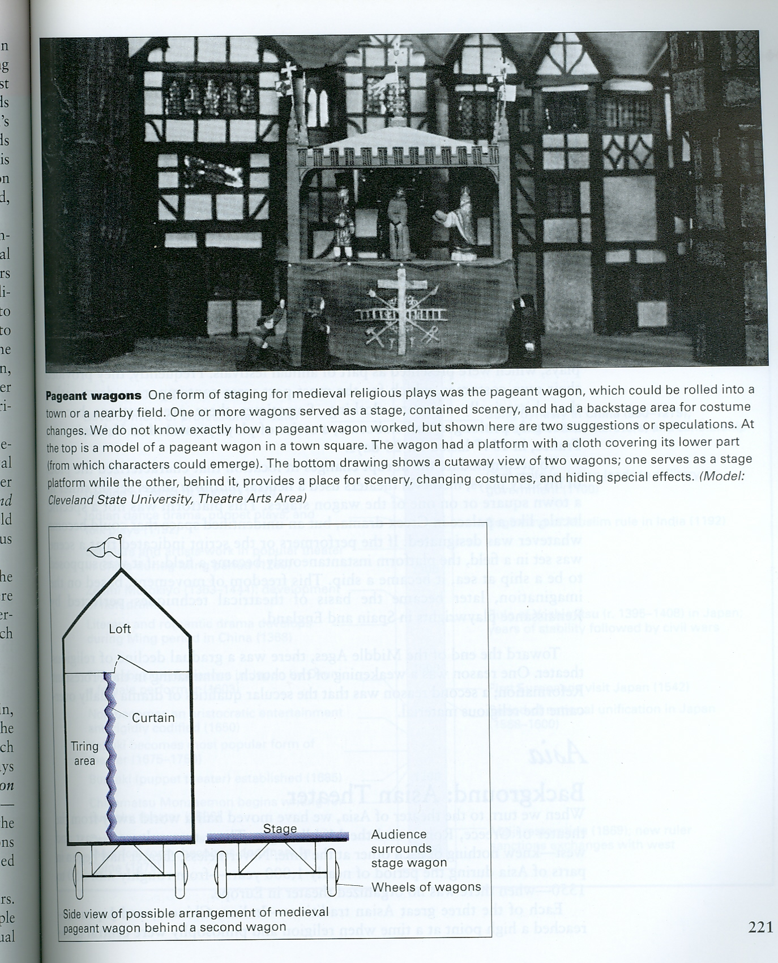

Slide 40
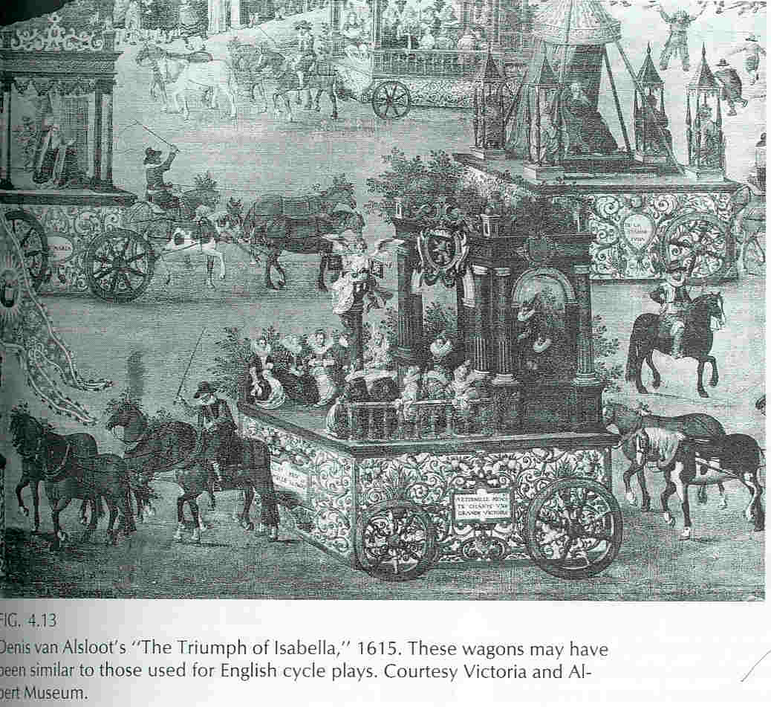

Slide 41
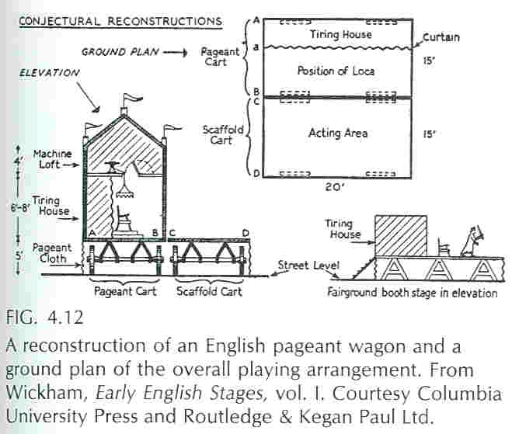

Slide 42
2. มิราเคิลเพลย์ (Miracle Play)
- เป็นเรื่องของประวัติชีวิตนักบุญต่างๆ
- หลังๆ เริ่มแต่งเติมขึ้นจนแทบไม่เกี่ยวกับศาสนาเลย และเป็นเรื่องของคนธรรมดา
- ตอนท้ายของเรื่องมีปาฏิหาริย์ทางศาสนามาเกี่ยวข้อง

Slide 44
สรุป
ขณะนี้ละครในวัดยังคงแสดงอยู่ (โดยเรื่องราวจะเกี่ยวกับพระเยซูอย่างเคร่งครัด)
ดังนั้นทางโบสถ์จึงประนาม มิสเตอรี และมิราเคิล เพลย์ ว่าเป็นความ “โง่เขลา” และ “บาปหนา”

Slide 45
3. มอราลิตีเพลย์ (Morality Play)
- เป็นละครสอนศีลธรรม
- เปรียบเทียบสิ่งที่เป็นนามธรรมกับรูปธรรม
- เรื่องที่โดงดังคือ Everyman

Slide 46
ละครที่ไม่เกี่ยวกับศาสนา (ละครทางโลก)
Secular Drama
1. ละครพื้นบ้าน (Folk Play)
2. ละครตลกชวนหัว (Farce)
3. ละครอินเทอร์ลูด (Secular Interlude)

Slide 47
1. ละครพื้นบ้าน (Folk Play)
- มีตัวเอกเป็นวีรบุรุษระดับชาวบ้าน เช่น
โรบินฮูด, เซนท์ จอร์จ
- มักเป็นเรื่องเกี่ยวกับการต่อสู้, ฟันดาบ, เต้นระบำ, ความตาย, และการเกิดใหม่

Slide 49
1. ละครพื้นบ้าน (Folk Play)
- นักแสดงเป็นพวกมือสมัครเล่น
- มักเล่นตามงานเทศกาล
- มีอิทธิพลน้อยมากต่อละครยุคต่อๆ มาในยุโรป

Slide 50
2. ละครตลกชวนหัว (Farce)
- เริ่มต้นจากที่ฝรั่งเศสก่อน ต่อด้วยอังกฤษ
- เรื่องราวไม่เกี่ยวกับศาสนา หรือสั่งสอน
- เป็นการล้อเลียนความชั่วร้ายของมนุษย์โดย
มองดูอย่างตลกขบขัน, มีการใช้ไหวพริบมาก

Slide 51
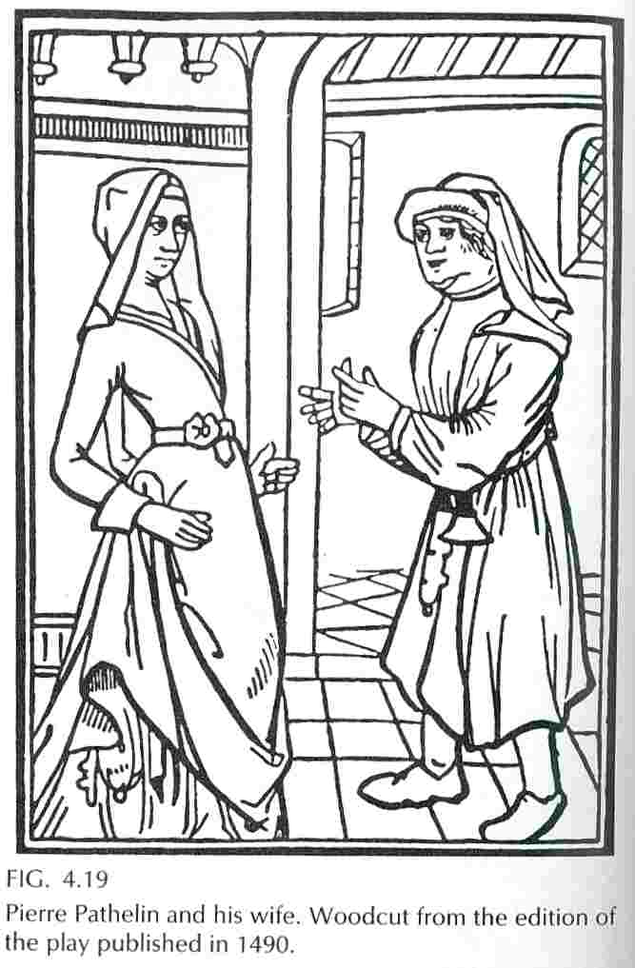

Slide 52
3. ละครอินเทอร์ลูด (Secular Interlude)
- เป็นเรื่องราวจริงจัง หรือตลกขบขันไม่เกี่ยวกับศาสนา
- แสดงโดยคณะละครเร่หรือคณะรับจ้างขุนนาง
- เป็นการแสดงสลับฉาก เป็นส่วนหนึ่งของงานเลี้ยง การเฉลิมฉลอง
-

Slide 54
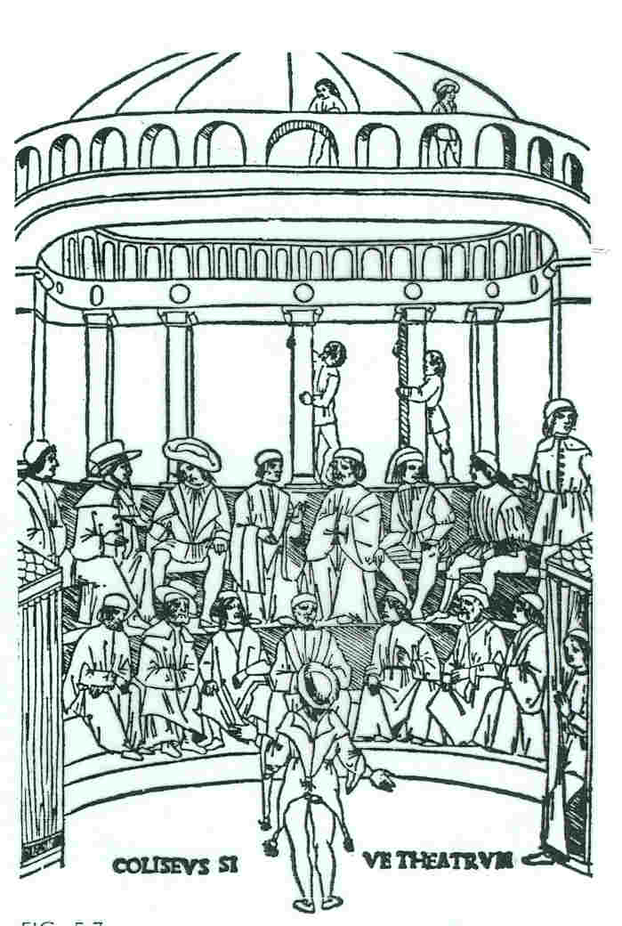
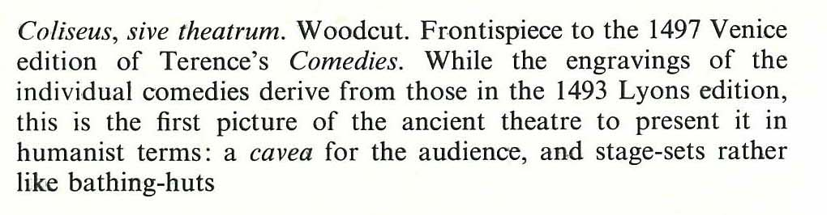
การแสดงละครในยุคกลาง

Slide 55
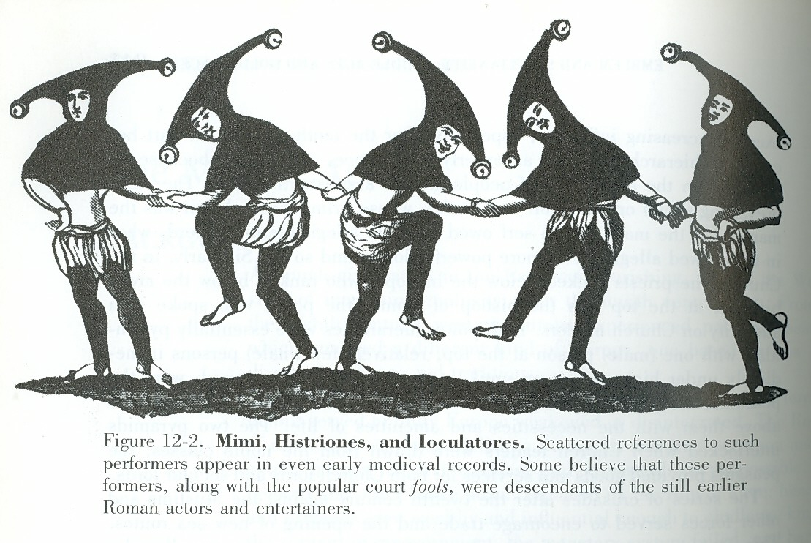

Slide 56
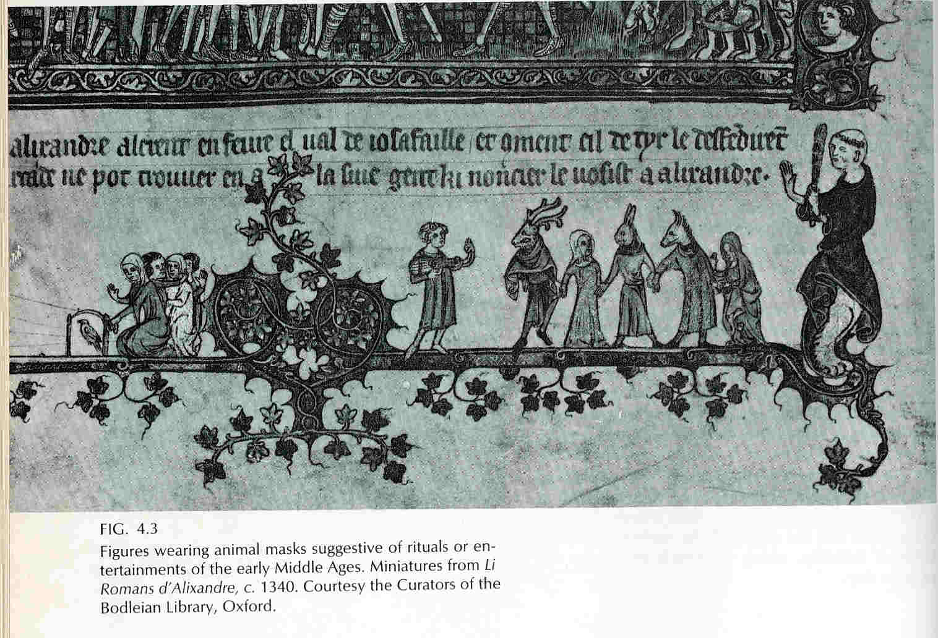

Slide 57
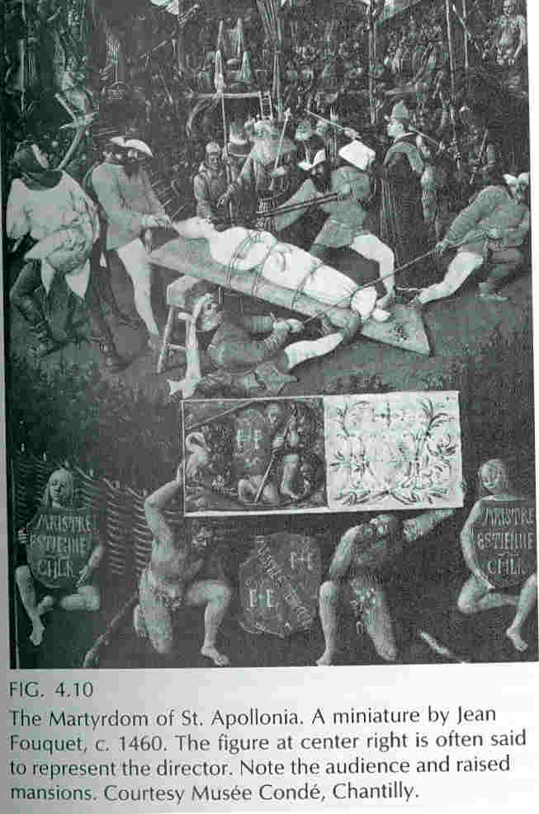

Slide 58
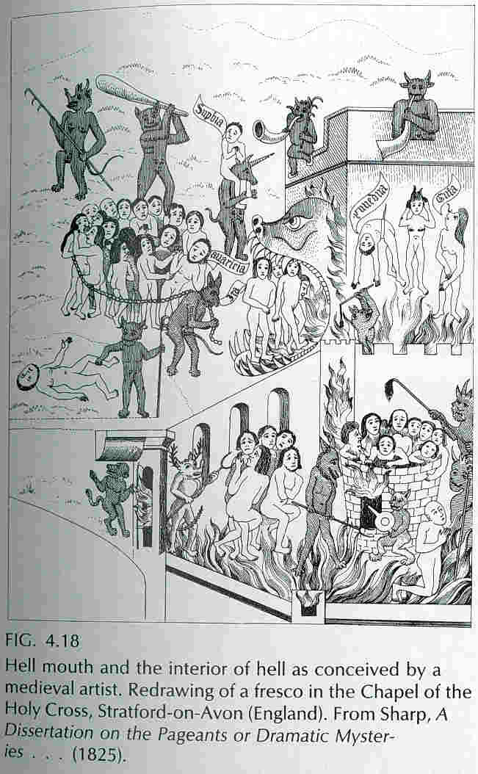

Slide 59
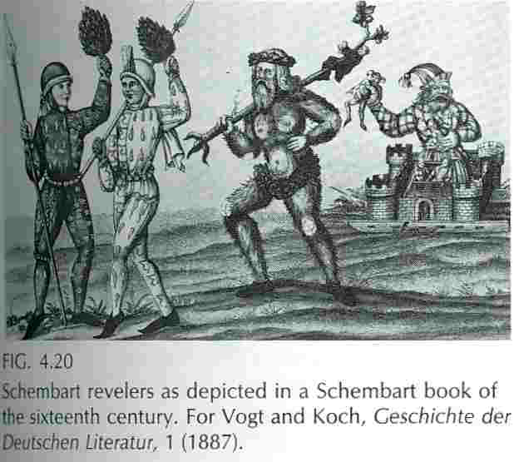

Slide 60
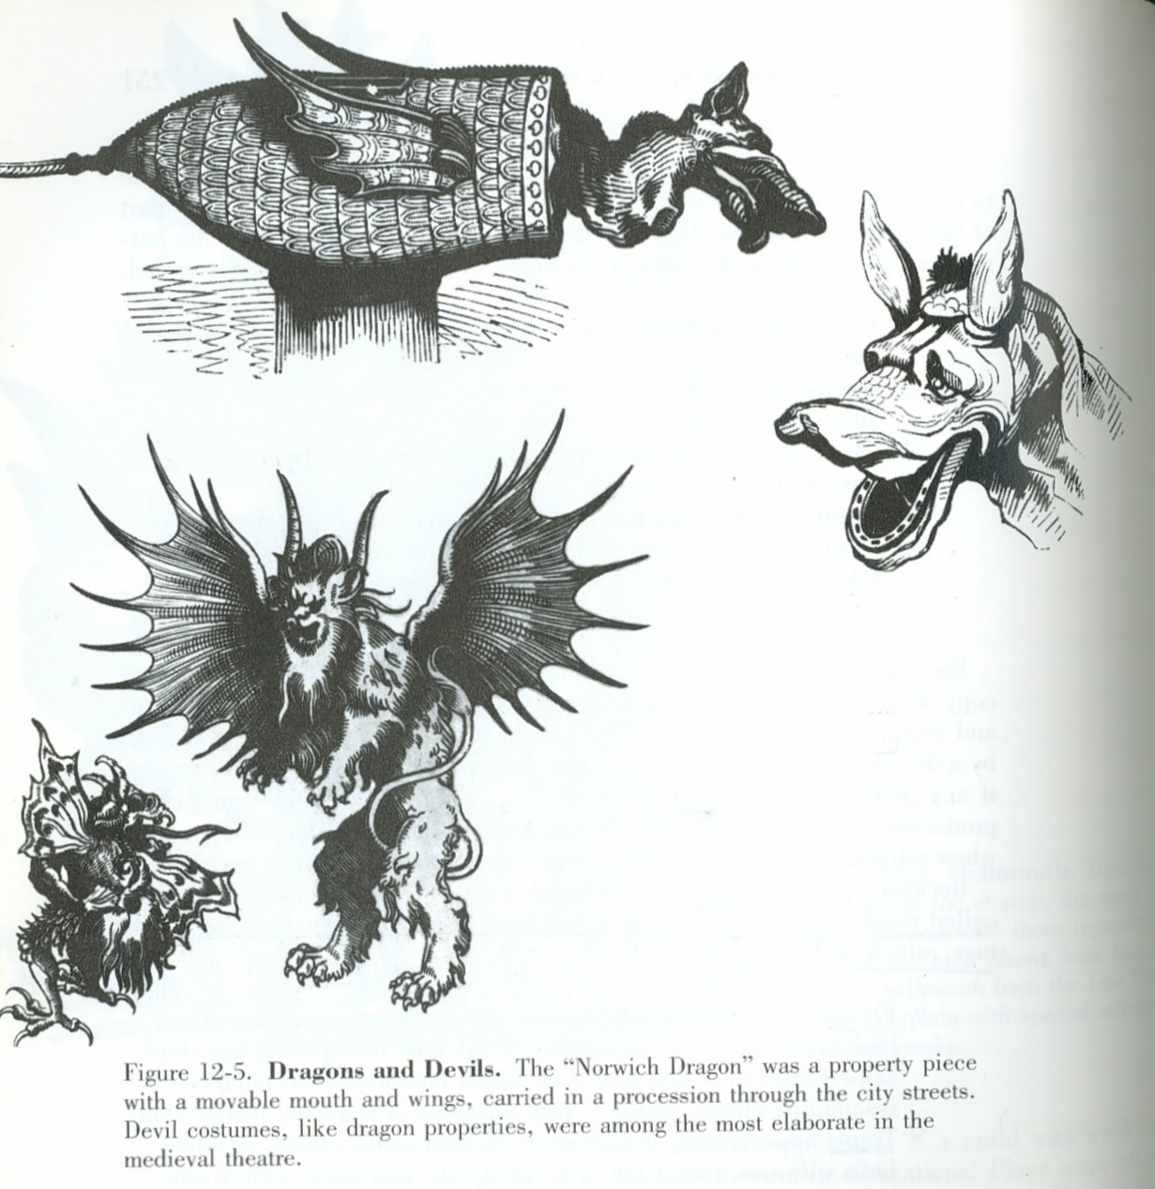

Slide 61
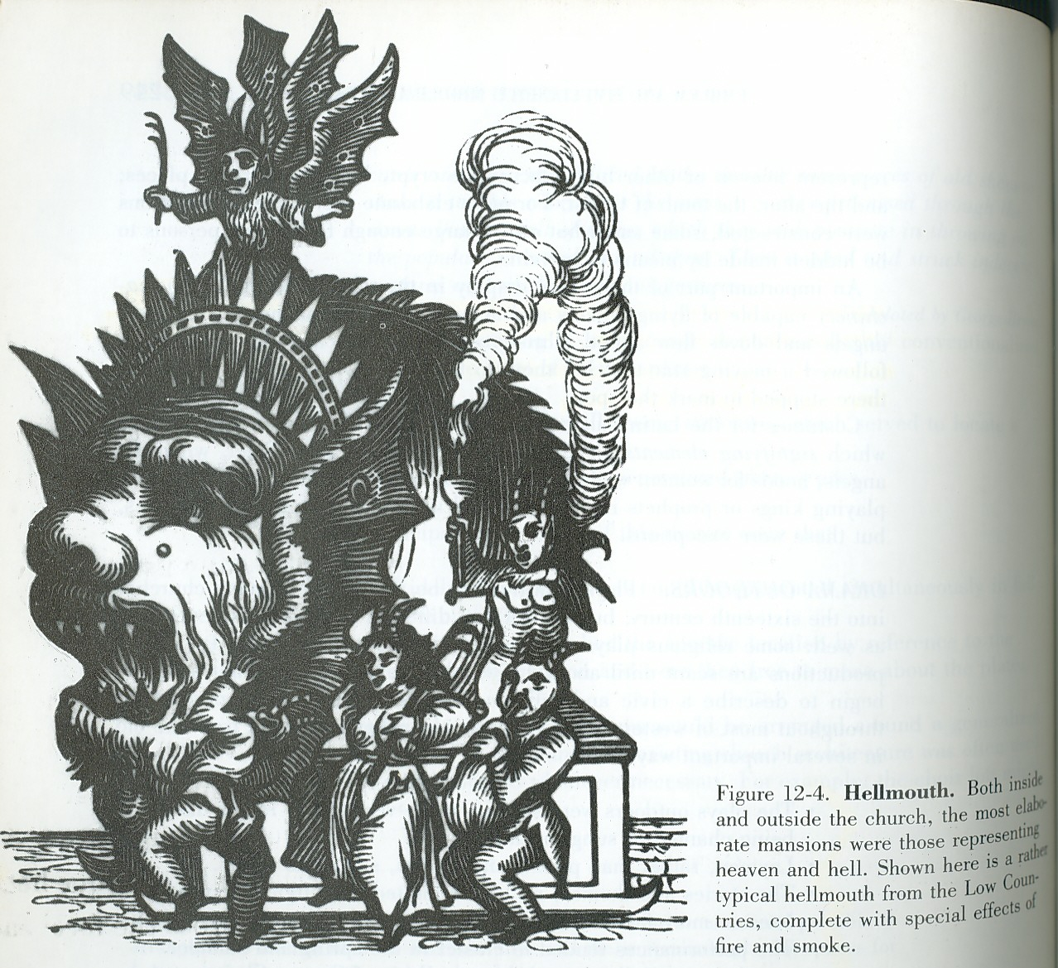

Slide 62
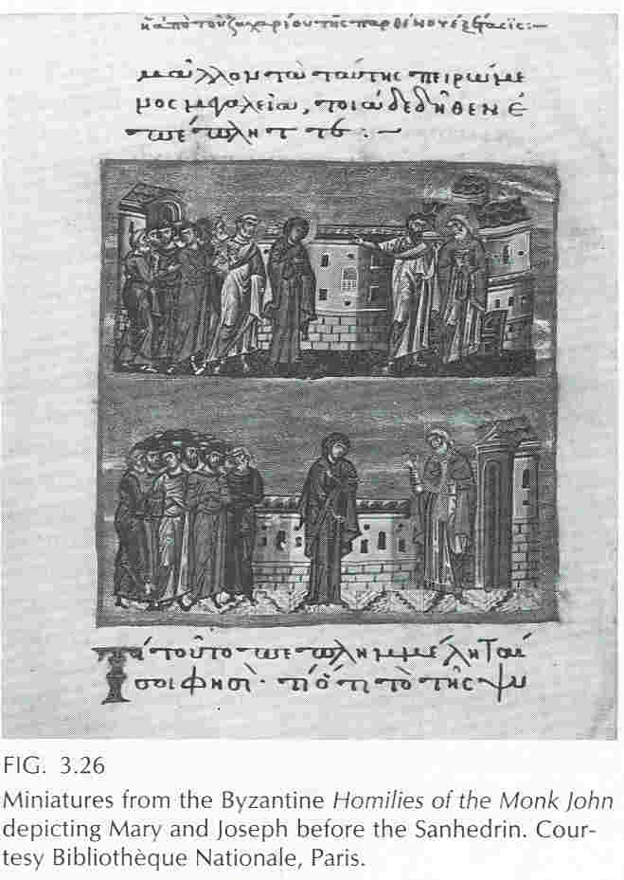

Slide 63
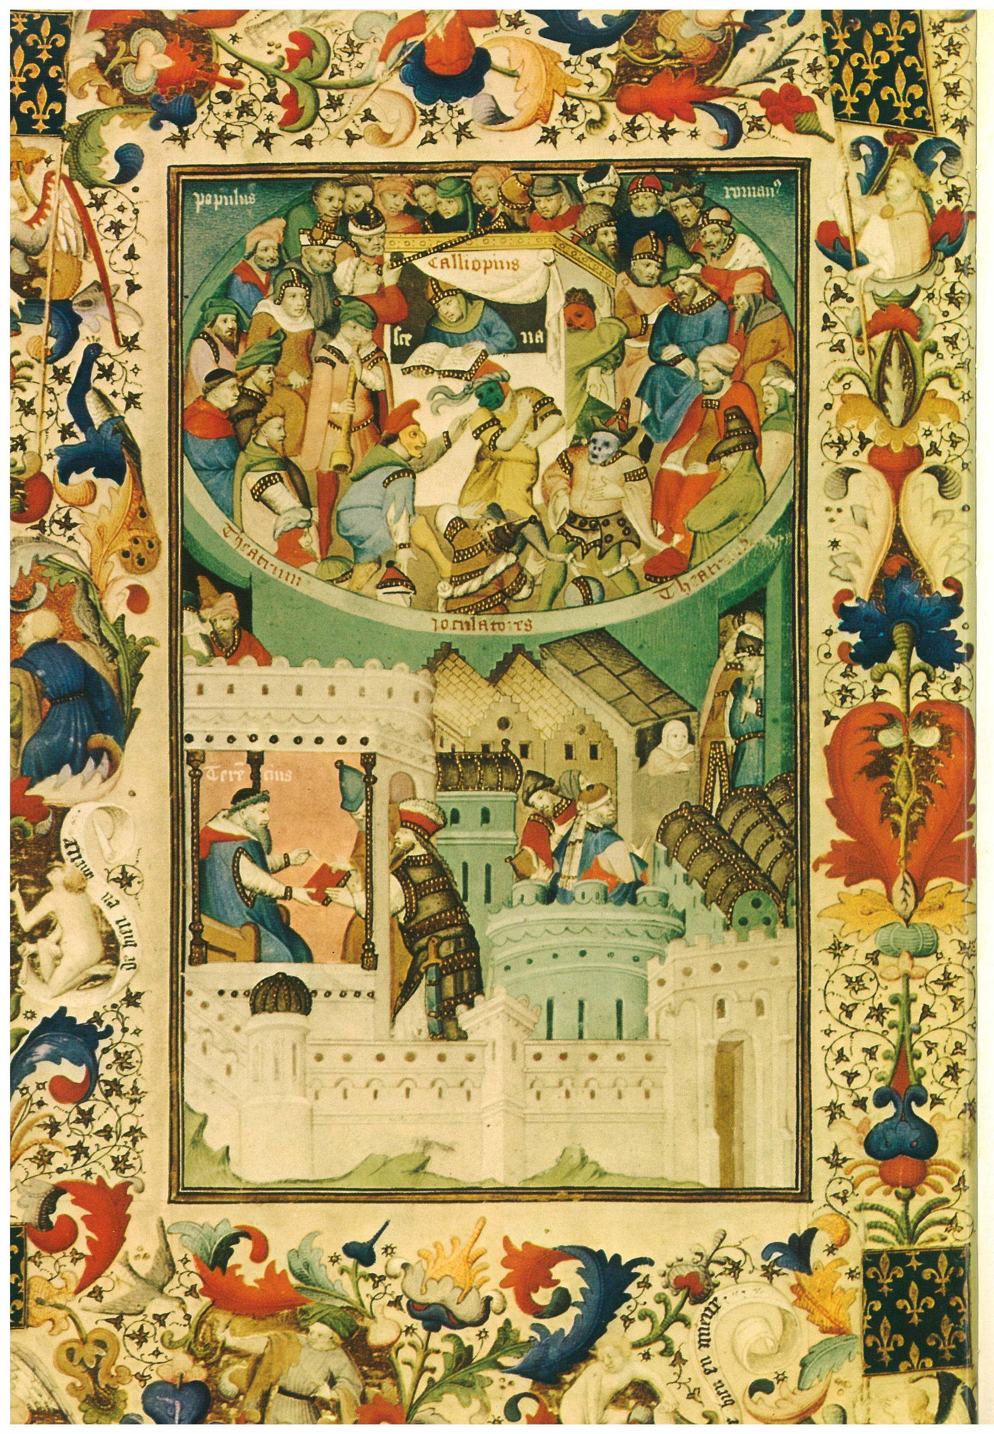

Slide 64
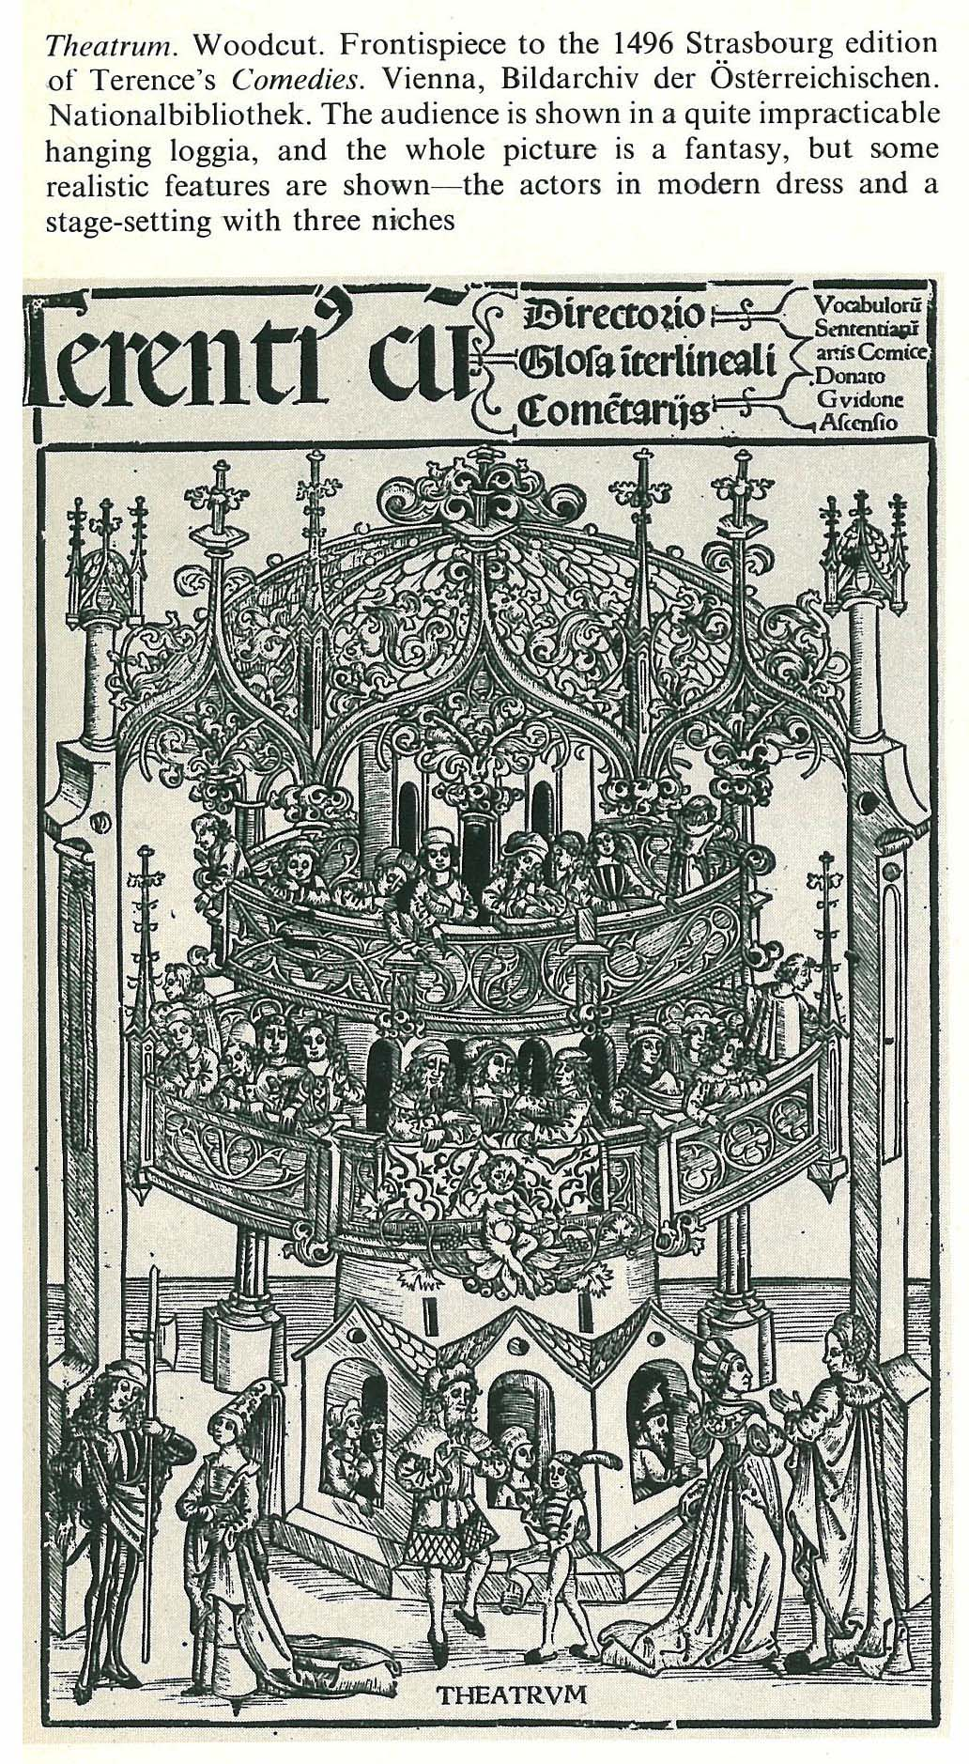

Slide 65
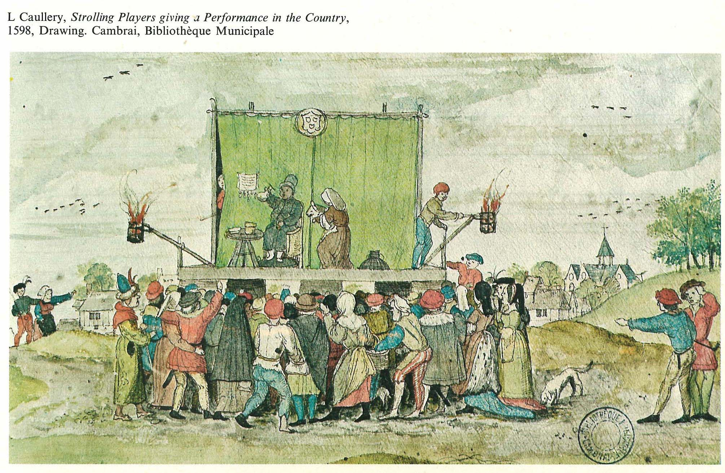

Slide 66
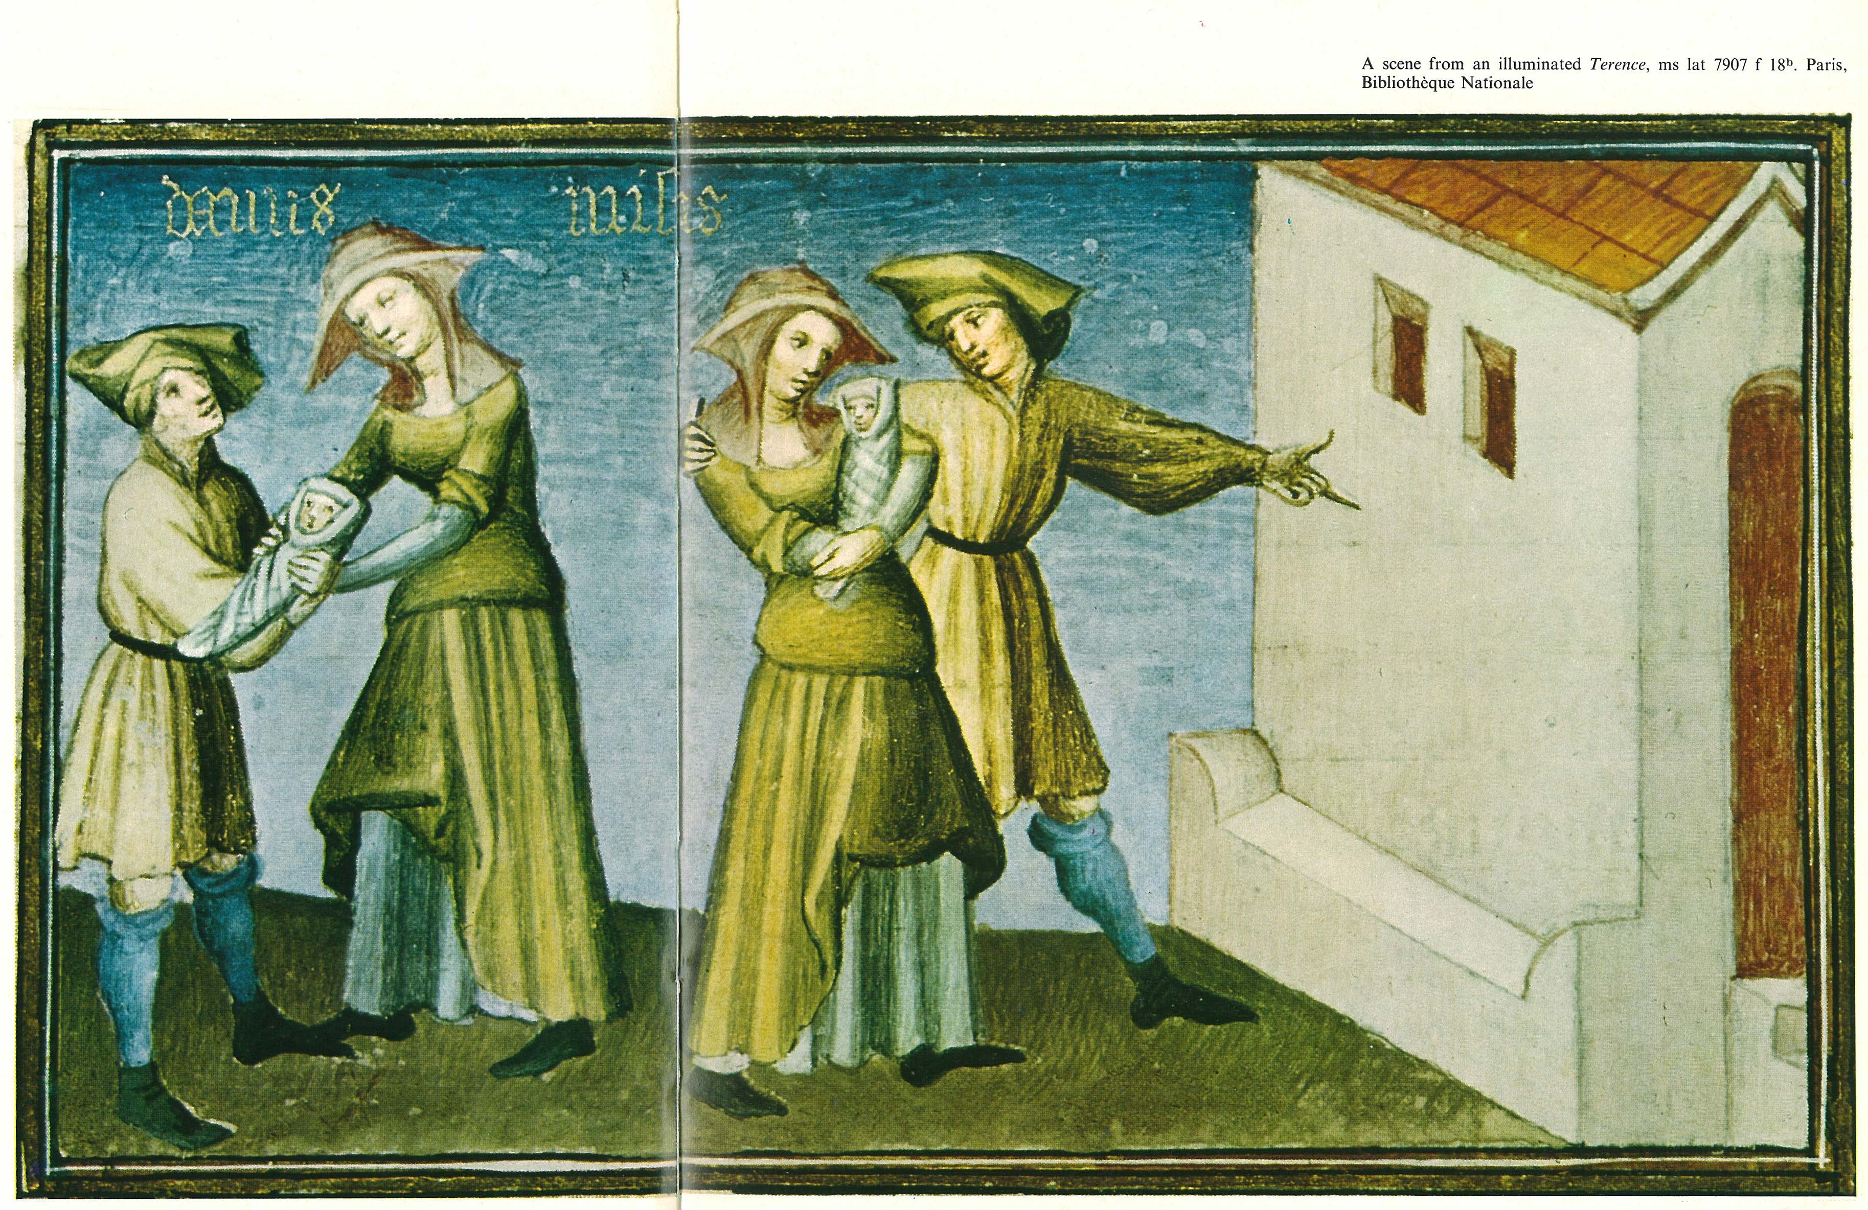

Slide 67
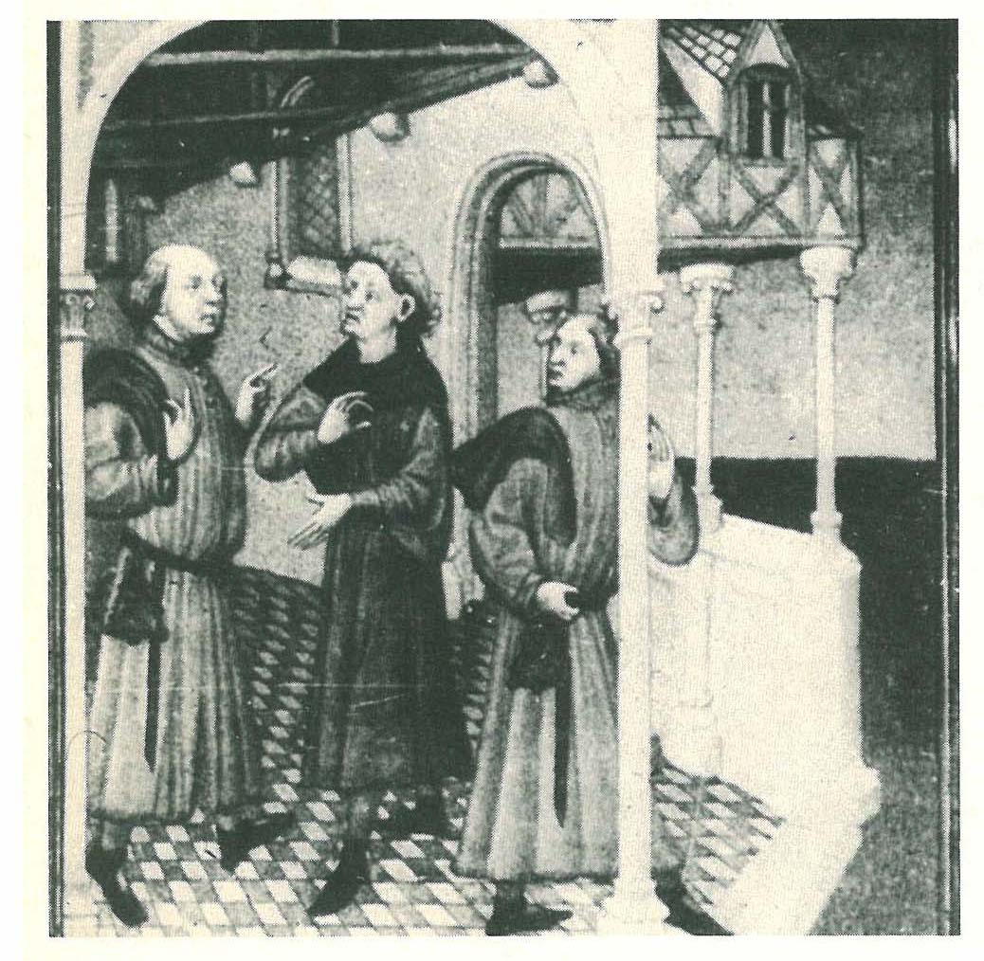
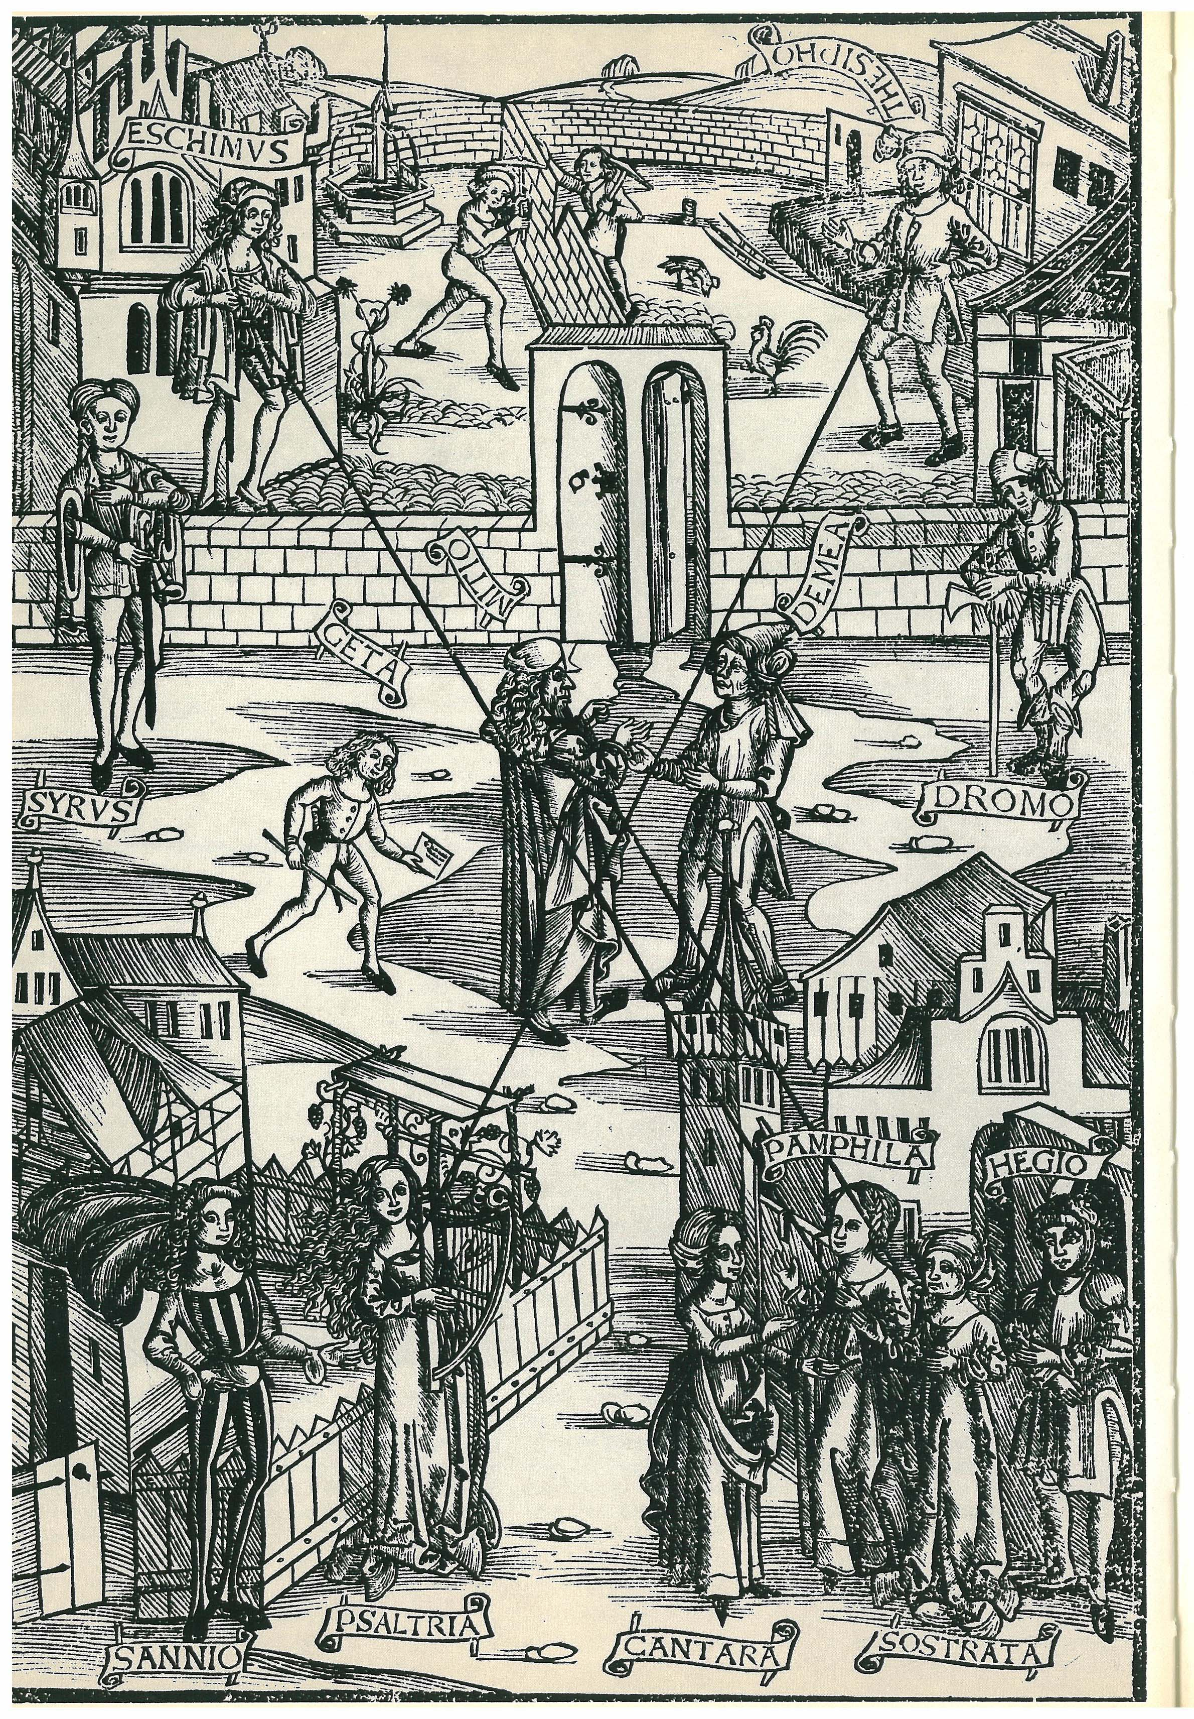
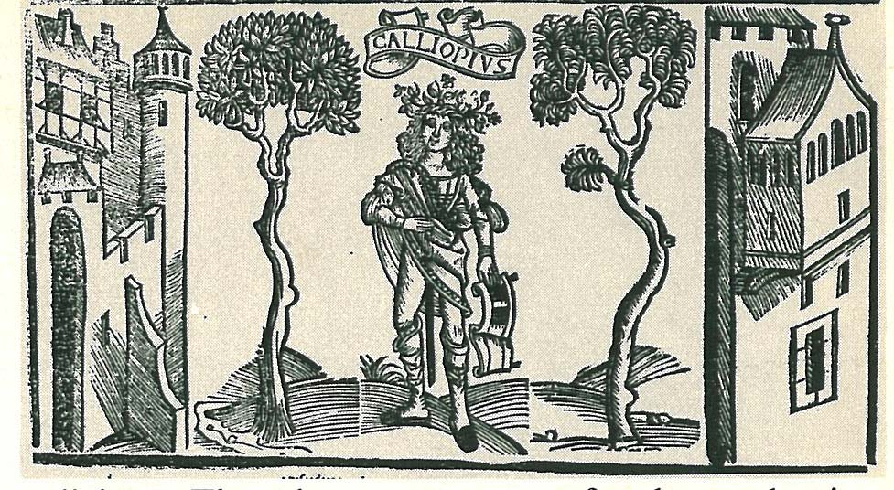

Slide 68
